Slide 1
数据分析与处理技术 ——数据与数据集
管理科学与工程学院
物流管理系
徐宁

Slide 2
课程要求
课程时间安排
32课时
理论课和上机课
考核方式
平时成绩---40%
主要分配给作业
自主学习有加分
扣分
旷课
上课打游戏 背单词
考试成绩 ---60%
学习任务
理论和软件要同时学习
完成上机实验时的作业
掌握方法为主，避免背概念
学会看英文专业文献
学会用网络专业资料
课程特征
入门非常简单
深度没有底限
新理论层出不穷
新工具异常强大
视野极度开阔

Slide 3
参考资料
Pang-Ning Tan, Michael Steinbach, Vipin Kumar. Introduction To Data Ming
http://www-users.cs.umn.edu/~kumar/dmbook/index.php
在线电子书,NIST Engineering Statistics Handbook
http://www.itl.nist.gov/div898/handbook/index.htm
https://en.wikibooks.org/ Statistics条目
刘思峰,菅丽荣,米传民.管理预测与决策方法[M].科学出版社
刘思峰,吴和成,菅李荣.应用统计学[M].高等教育出版社
范金城,梅长林.数据分析[M].科学出版社, 2002年版/2006年版
施锡辁，范正绮.数据分析与统计建模[M]. 上海人民出版社

Slide 4
0.数据分析概论
数据-什么是数据,做什么事情？
来源-哪里能找到数据？
关系-数据分析与其他课的关系？
工具-用什么分析？

Slide 5
0.1 数据
数据分析能够做什么事情？
在现代经济社会当中，数据成为一座座富矿，拥有数据就占领了行业制高点。
让数据说话
，有时候数据也会说假话
专业
方法
工具
分析
数据
结论

Slide 6
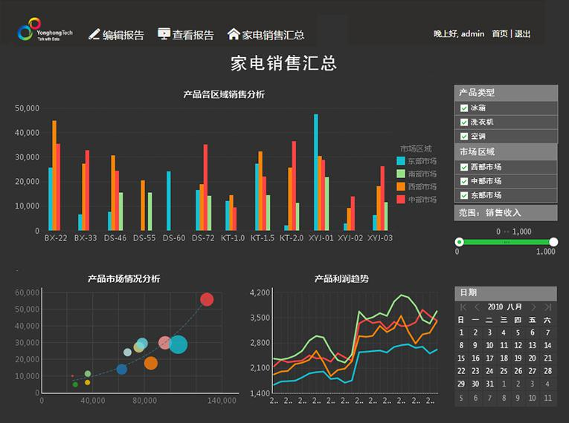

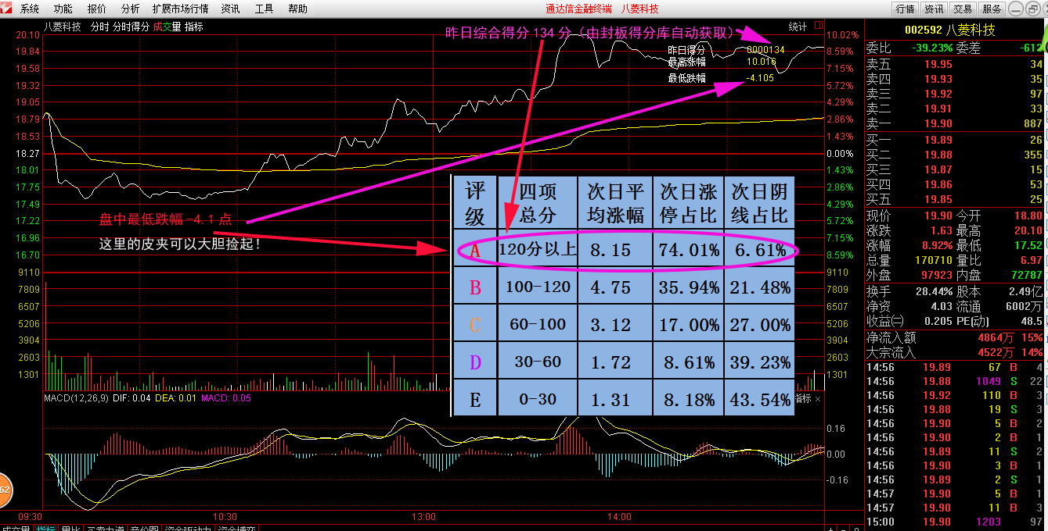

Slide 7

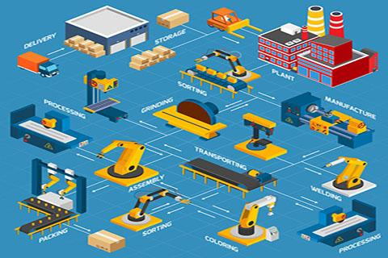
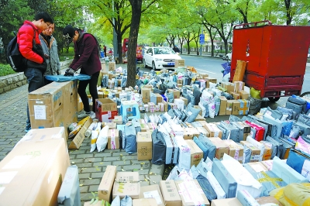
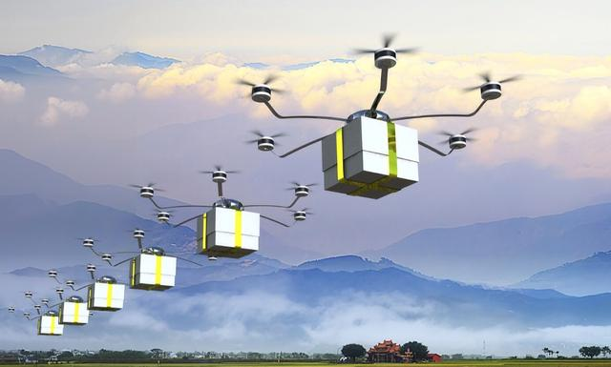

Slide 8
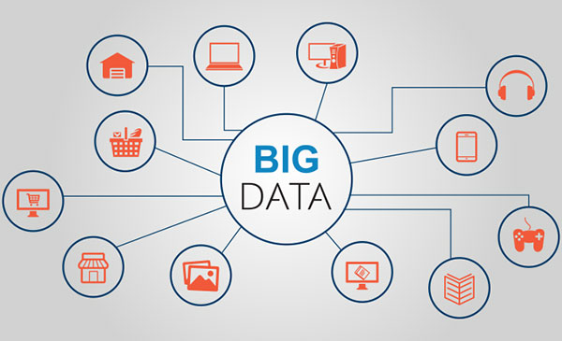
数据分析
人工智能
决策支持
模式识别
知识发现
网络编程
数据分析
流程管理
商务决策
交通导航
系统开发
网络管理

Slide 9
0.2 来源
官方公布数据
国家统计系统
http://www.stats.gov.cn/tjsj/ndsj/
http://data.stats.gov.cn/
重要国际组织
联合国统计网站
OECD
世界银行/国际货币基金组织（IMF）
http://data.worldbank.org/indicator/
亚洲开发银行
统计数据
学术组织与个人公布的数据
调研收集-实验数据
企业数据
网络数据
网络收集
网络抓取
图像数据
学术组织
UCI http://archive.ics.uci.edu/ml/datasets.html
github
https://github.com/
企业数据
证监会要求的财务数据
企业内部运营数据
网络爬虫
https://www.analyticsvidhya.com/blog/author/sauravkaushik8/ （R语言的爬虫技术，原文）
http://www.ituring.com.cn/article/465317（译文）

Slide 10
0.2 来源 –经济数据与数据搜索
认识重要数据库
重要出版数据
数据搜索引擎
组织调研活动收集数据
高校购买的专业数据库
南审图书馆中文电子资源
统计资源
统计年鉴
统计局数据库
数据搜索
https://research.google.com/tables （谷歌表格）
http://data.stats.gov.cn/ （中国国家数据）
商业数据搜索
百度统计
其他专业数据爬虫公司
专业基础数据网络
https://usa.ipums.org/ （以美国数据为主）
http://www.icpsr.umich.edu/icpsrweb/ICPSR/ （社会科学需要的数据较多）

Slide 11
0.2 数据分析-基本原则
数据分析作为一种技术手段，需要遵循一些基本的原则性约束。数据分析能力和作用越来越大，而需要遵守的基本要求也在相应提高，甚至上升到规范与道德的程度。
数据的真实性
来源的合法性
方法的客观性
目的的合理性

Slide 12

0.3 关系
数据分析与其他数学课的关系？
数据分析估计出概率P(A)和P(B)
已知概率P(A)和P(B)
结果：二者同时出现的概率P(A|B)可计算得到

Slide 13
0.3 关系
数据分析在现实中是怎么用的？
数据分析估计出概率P(A)和P(B)
已知概率P(A)和P(B)
结果：二者同时出现的概率P(A|B)可计算得到
业务当中观察到现象
得出结论，做出行动方案

Slide 14
现实经济运作
专业课
专业基础
专业课
数据分析
数学课
经济学
信息技术
基础课

Slide 15
0.4 工具
数据分析技术
理论
工具
为什么数据分析以前没有那么重要，现在开始对经济活动产生重要影响？
大数据
模型分析
统计分析
并行计算
计算机软件
手工计算

Slide 16
0.4 工具
软件名称 | 文件类型 | 特点
EXCEL | xlx/xlsx | 所见即所得
SPSS | 数据文件：sav 输出文件：spv | 数据规则化，方法高度集成
STATA | 数据文件：dta 程序文件：do | 可编程、操作容易 计量经济支持度高
SAS | 程序文件：sas | 强大的数据编程语言，适于对接数据库，完成复杂任务，商务特色明显
EVIEWS |  | 计量经济软件，操作与STATA类似
MATLAB | 数据文件：mat 程序文件：m txt | 计算功能强大，编程语言接近日常英语
Mathematica
Maple
LISP
SCILAB |  | 开放式计算软件，与matlab类似
R |  | 开放式软件，标准化的程序包简化了工作，计算速度慢
需求来自于实际业务，方法来自于理论创造，工具将想法变成现实
分析工具的升级换代使得数据分析工作越来越简单化

Slide 17
0.4 分析工具
分析工具的进阶：
编程语言 |  | 特点
C |  | 无法替代的高级语言，速度快，可操作性强，但代码长
Python |  | 外号胶水语言，目前网络化、智能化分析的热门工具，语法相对简单
spark |  | 并行开发语言，大数据导向的开发工具
hadoop |  | 分布式编程，处理大量数据的能力
scala |  | 大数据工具，并行计算开发平台
Java |  | 面向对象语言，开发神器，可塑性强，但难度也相对大

Slide 18

学软件
背公式
人工智能
商务决策
经济研究
网络编程
系统构建
……
学理论
学画图

Slide 19
第一节 数据分析概论
1.1 数据类型
1.3 方法体系
1.2 数据质量

Slide 20
https://github.com/exoplanetX/DataAnalytics

Slide 21
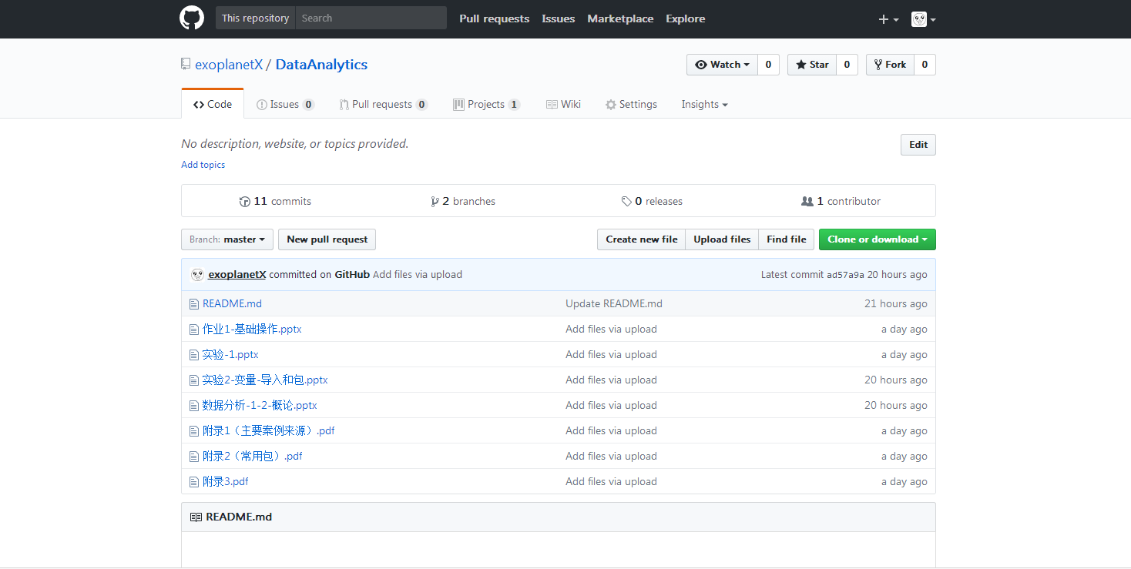

Slide 22
重点
数据的类型
数据集中的概念
数值属性类型
属性的运算
理解
数据质量涉及的常见问题
分析方法的类型
了解
数据科学中的前沿方法
数据科学涉及的应用领域

Slide 23
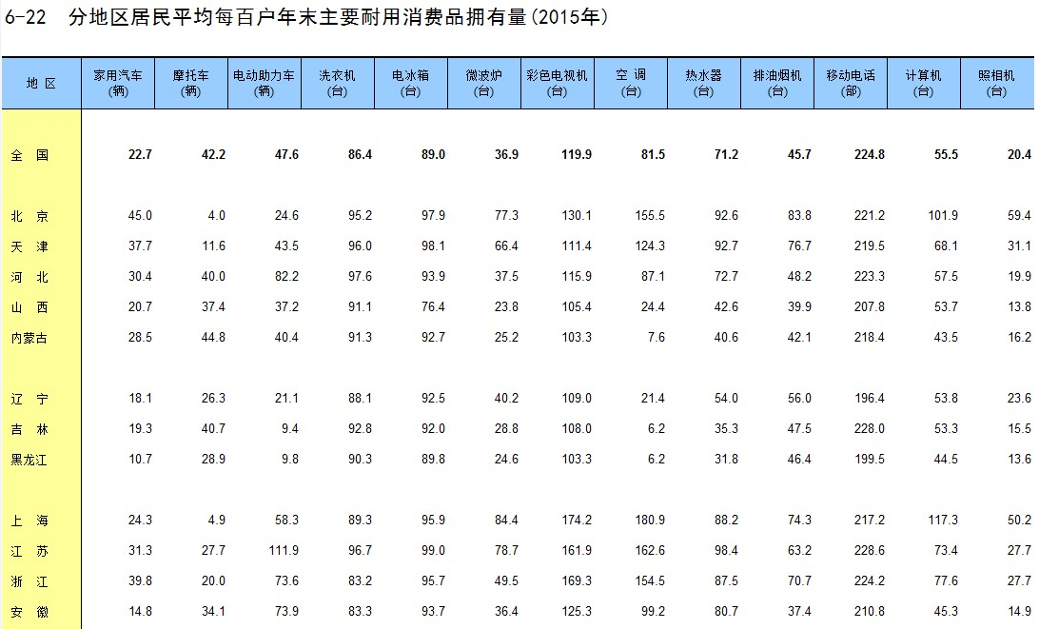

Slide 24
1.1 数据类型
Attributes
什么是数据？
数字对象(data object)和其属性(attribute)
属性 （attribute）
描述事物的某一性质或者特征
例如：学籍登记表上的性别、生源地；物品的颜色、温度等；
属性有时同时也被称为变量、域、或者特征
对象（object）
属性的集合描述了一个对象
对象有时也被称作记录、点、事件、样本等
数据集(data set)
由多个对象及其数据构成的集合
Objects

Slide 25
经理人 | 日期 | 国籍 | 性别 | 年龄 | Q1 | Q2
1 | 10/24/08 | US | M | 32 | 5 | 4
2 | 10/28/08 | US | F | 45 | 3 | 5
3 | 10/01/08 | UK | F | 25 | 3 | 5
4 | 10/12/08 | UK | M | 39 | 3 | 3
5 | 05/01/09 | UK | F | 99 | 2 | 2
> jlr<-1:5
> dat<- c(“10/24/08”,”10/28/08”,”10/01/08”, ”10/12/08”, ”05/01/09”,)
> nationality<- c(“US”,“US”,“UK”, “UK”, “UK”)
> gender<- c( “M”,”F”,”F”,”M”,”F”)
> age<-c(32, 45,25,39,99)
> Q1<- c(5,3,3,3,2)
> Q2<-c(4,5,5,3,2)
> dtf<-data.frame(jlr,dat,nationality,age,gender,Q1,Q2)

Slide 26
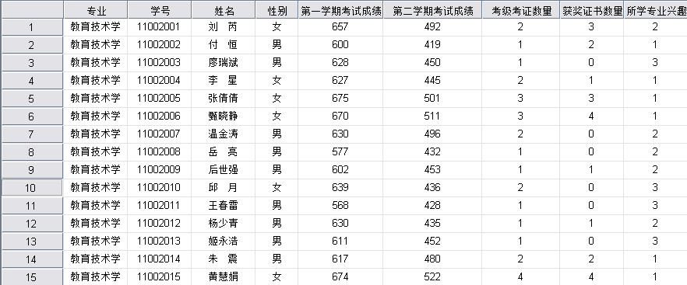

Slide 27
属性值的特点
属性（ Attribute ） 是对象的性质或特征
例: 眼球颜色、温度, etc.
属性值（Attribute values） 是赋予属性的数或符号
属性和属性值的对应性特点
同一个属性可以被赋予不同类型的属性值
例如：标注一个水箱的容积，可以用立方米单位也可以用加仑单位
不同的属性也有可能被赋予相同符号的属性值
例如：年龄和员工编号可能是相同的数字
但是即使数字相同，属性所带有的性质也不同

Slide 28
1.2 属性值类型
属性值被赋予某一个属性的数字或者符号
标称属性 Nominal
例如：身份证号码，头发颜色，邮政编码
序数属性Ordinal
例如：等级，年级，饮料｛中杯，大杯，超大杯｝
区间属性
例如： 日期间隔， 温度区间
比率属性
例如：温度，长度，时间

Slide 29
属性值的性质
属性值的类型决定了它的一些性质
相等性 = ≠
顺序性 < >
可加减性 + -
可乘除性 * /
标称属性：相等
有序属性：相等、顺序
区间数值属性：相等、顺序、加减
比例数属性：所有属性
标称属性
序数属性
区间属性
比率属性

Slide 30
属性类型的性质
属性类型 |  | 描 述 | 例 子 | 操 作
 |  | 标称属性的值仅仅只是不同的名字，即标称值只提供足够的信息以区分对象 （=，≠） | 邮政编码、雇员ID号、眼球颜色、性别 | 众数、熵、列联相关、χ²检验
 |  | 序数属性的值提供足够的信息确定对象的序 （<，>） | 矿石硬度、{好，较好，最好}、成绩、街道号码 | 中值、百分位、秩相关、游程检验、符号检验
 |  | 对于区间属性，值之间的差是有意义的，即存在测量单位 （+，−） | 日历日期、摄氏或华氏温度 | 均值、标准差、皮尔逊相关、t和F检验
 |  | 对于比率变量，差和比率都是有意义的 （*，/） | 绝对温度、货币量、计数、年龄、质量、长度、电流 | 几何平均、调和平均、百分比变差
标称
分类的
(定性的)
序数
区间
数值的
(定量的)
比率

Slide 31
属性值的性质
离散属性(Discrete Attribute)
有限或无限可数 (countable infinite )个值
例: 邮政编码、计数、文档集的词
常表示为整数变量.
连续属性(Continuous Attribute)
属性值为实数
例: 温度、高度、重量.
实践中, 实数只能用有限位数字的数度量和表示.
连续属性一般用浮点变量表示.

Slide 32
1.3数据集类型
记录
数据矩阵
档案数据
交易数据
图形
网络数据
结构数据
图形数据
有序数据
序列数据
空间数据
时间数据
一般序列数据

Slide 33
记录数据集 recorded data
数据集类型很多，以下介绍主要的几种
记录数据
数据集中的对象具有相同的属性设置
当所有对象的属性设置都相同时，可以将每一个对象看作M维空间中的一个点，M表示属性个数。
这时，记录数据集可以表示成一个N行M列矩阵，行数N表示对象个数

Slide 34
记录数据集
每一个记录文档变成了一条向量记录 (a term vector)
每一个“项”成为该向量里的一个属性
如果数据对象有相同且固定的数值属性，那么每一个对象可以被看成是一个多维空间上的点，而每一个维度则代表了一个属性，这类数据集可以表示为一个n行m列矩阵

Slide 35
记录数据集
交易数据相对于记录数据具有一些特殊之处
每一个对象(交易记录)包含一系列物品
对象之间往往属性个数不一致

Slide 36

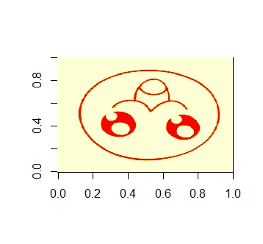
图形数据 graph
图片数据
> install.package(“jpeg”)
> library(“slam”)
> library(“jpeg”)
> img<-(“F:\\NauCloud\\1.jpg”, native=TRUE)
> dim(img)
[1] 300 300
> image(img)

Slide 37
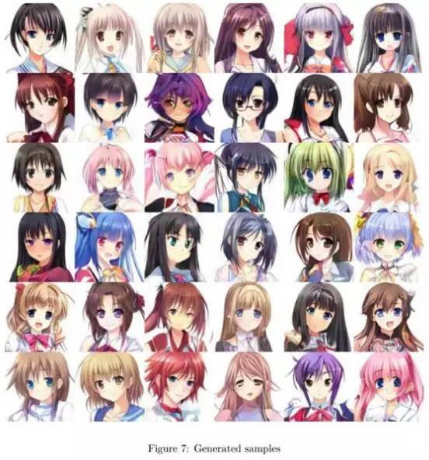

Slide 38
图形数据
结构图数据
苯分子结构

Slide 39
图形数据集
网络图数据
例如：结点之间的路径可以编成矩阵
互联网
物流网
交通网
关系网

Slide 40
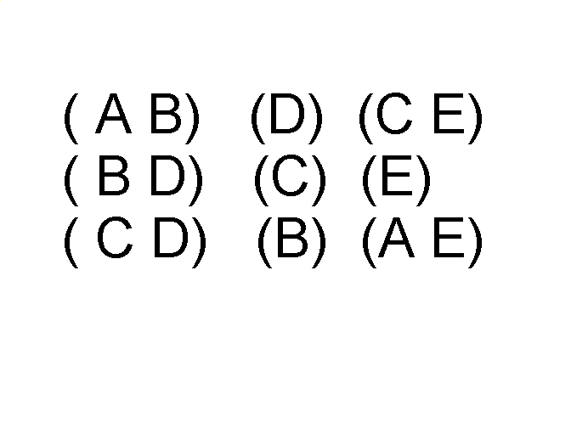
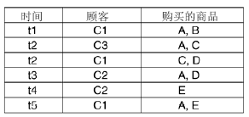
有序数据
有序数据有多种, 常常涉及时间或空间序
时序数据（sequential data）
也称时间数据（temporal data）
时间次序重要, 但具体时间不重要
例：事务序列
Items/Events
An element of the sequence

Slide 41
有序数据 ordered data
序列数据（sequence data）
个体项的序列
例：基因组序列数据
DNA都由4种核苷酸 A, T, G和C构造
没有时间标记，但与时序数据类似
重要的是在序列中的位置

Slide 42
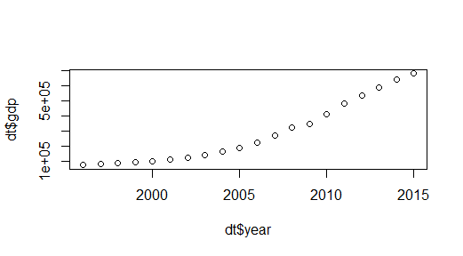
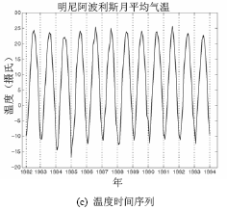
有序数据
>plot(dt)
时间序列数据（time series data）
特殊的时序数据，其中每个记录都是一个时间序列(time series)，即一段时间的测量序列
时间自相关（temporal autocorrelation），即如果两个测量的时间很接近，这些测量的值通常非常相似
年份 | 数据
1996 | 70779.6
1997 | 78802.9
1998 | 83817.6
1999 | 89366.5
2000 | 99066.1
2001 | 109276.2
2002 | 120480.4
年份 | 数据
2003 | 136576.3
2004 | 161415.4
2005 | 185998.9
2006 | 219028.5
2007 | 270844.0
2008 | 321500.5
2009 | 348498.5
年份 | 数据
2010 | 411265.2
2011 | 484753.2
2012 | 539116.5
2013 | 590422.4
2014 | 644791.1
2015 | 682635.1
2016
单位：亿元人民币

Slide 43
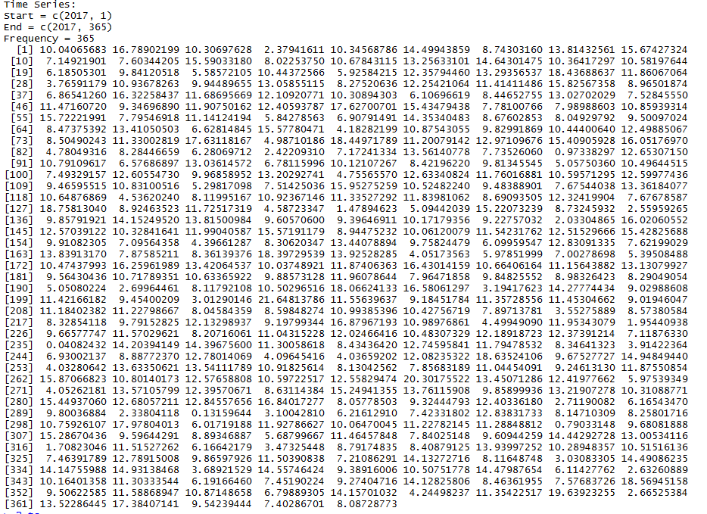
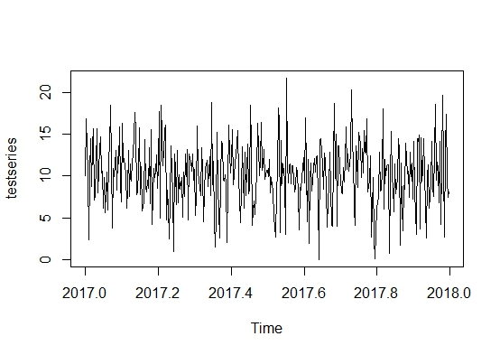
时间序列的生成方式
> example.data<-rnorm(365,mean=10,sd=4)
> testseries<-ts(example.data,frequency = 365,start=c(2017,1,1))
> plot(testseries)
Time Series:
Start = c(2017, 1)
End = c(2017, 365)
Frequency = 365
提示：ts(…)函数是生成时间序列的专用函数，内置于stats包中

Slide 44
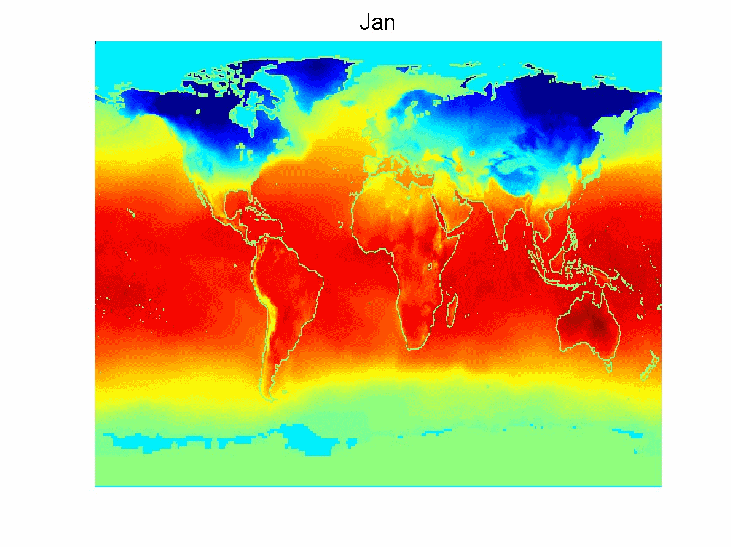
有序数据
时空数据，即：时间-空间数据
全球海洋和陆地表面的月份平均温度

Slide 45
1.2数据质量
数据存在什么样的“质量问题”
如何发现数据中存在的质量问题
面对数据质量问题我们能够做些什么
例如：
噪声
异常点
数据缺失
异常重复
数据清洗技术

Slide 46
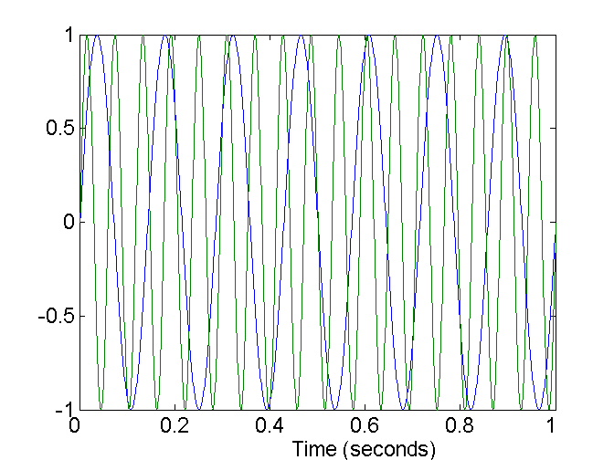
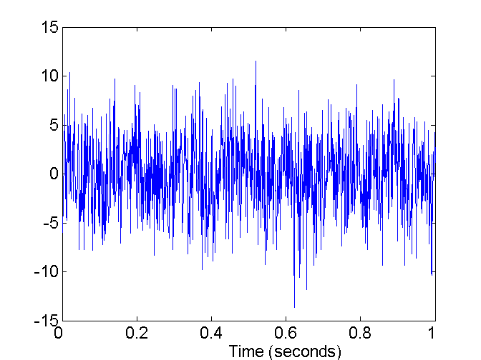
噪声
噪声指原始数据受到影响后表现出的样子
Two Sine Waves
Two Sine Waves + Noise

Slide 47
时间序列当中的噪声含义
无法被模型或者趋势线解释的剩余部分在时间序列中被称为噪声，噪声一般应当满足期望为0且相互独立。
在现实数据当中，噪声是普遍存在的，如何在含噪声数据中发现数据的规律是数据分析要解决的一个重要问题。

Slide 48

异常点
异常点是数据中某些特征明显与数据集中其他数据对象不同的数据
例如：某二维数据的样本点
异常点并非错误点，也非噪声，而
是与样本总体有明显差异的特殊点

Slide 49
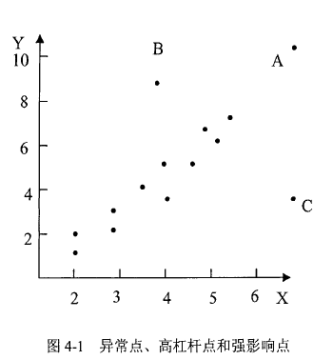

异常点的影响和处理
增加数据集的维度，进入高维空间观察
相关数据中异常点对分析结果产生影响，为了消除异常点的影响可以删除异常点或采用数据加权的方法

Slide 50
异常值的原因和处理方法
异常值原因 | 处理方法
数据的原始记录或录入过程错误 | 核实数据出处
随机性误差 | 删除数据或重新观察对象
模型选择不恰当 | 改变模型，采用非线性模型
观测值的维度不足，缺少数据 | 考虑增加对象属性，扩大变量范围

Slide 51
数据缺失
原因
信息为收集 (例如, 人们不愿意提供年龄和体重)
属性可能不能用于所有情况 (例如, 年薪不能用于儿童)
处理
删除具有缺失值的数据对象
估计缺失的值
在分析时忽略缺失值
用最可能的值替换缺失值 (用它们的概率加权)
数据缺失导致的最直接后果：
1.数据无法正常计算；
2.计算结果失去意义
>mean(x, trim=0, na.rm=TRUE）
# trim=0.2 即前后两段20%的数据修剪掉
# na.rm=TRUE 该参数默认是FALSE 设
置为TRUE时修建掉缺失数据

Slide 52
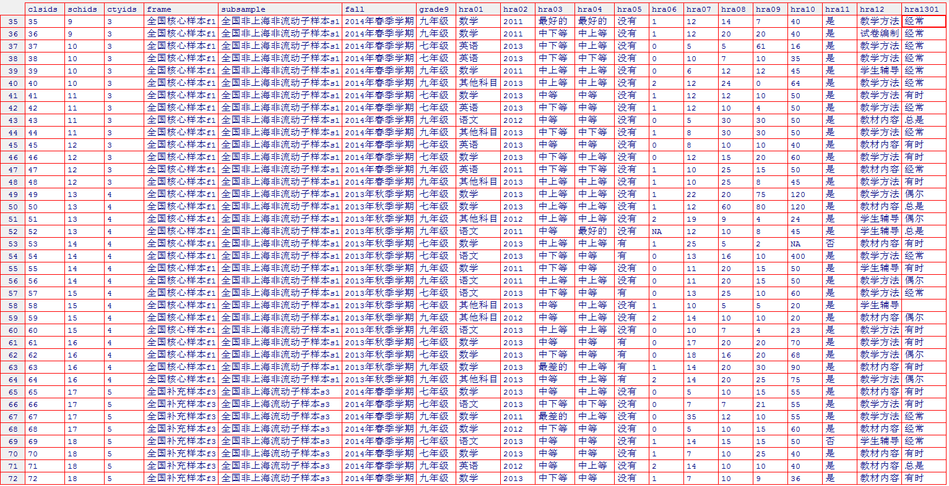

Slide 53
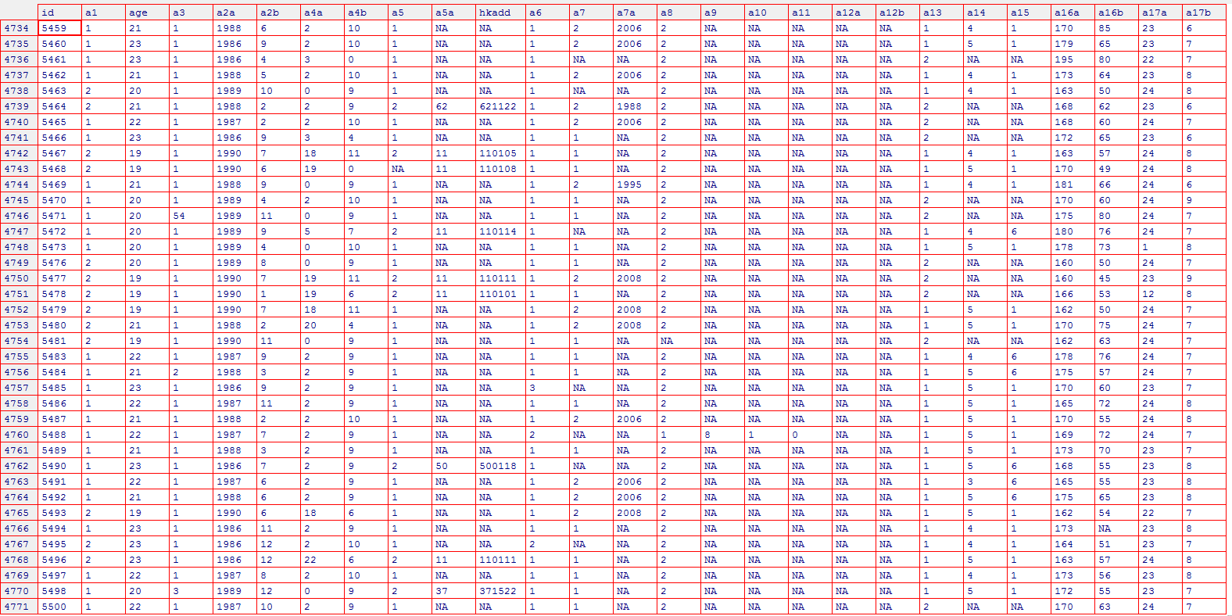

Slide 54
1.3 方法类型
任务1：(预测性)利用已知变量和数据去发现未来某些事物的状态
任务2：(描述性)找出在人类可以认知范围内对事物的规律性描述
例如
通过分析企业的交易数据找出其中存在的可疑交易
通过分析客户行为数据分析如何提高客户满意度
分析已有信息判断对不同用户的分类管理策略
对商品的品质、品种分类以决定最好的销售策略
利用时间序列方法分析下一季度销售趋势
Computer
technique
Statistics
Data Analytics
关联
聚类
Mathematics
分类
决策
回归

Slide 55
1.3 数据处理方法
主要的方法体系
检验
回归/Regression
分类/Classification
聚类/Clustering
关联/Association
异常检测/Deviation Detection
……

Slide 56
数据分析基础方法
回归
分类
关联
聚类
决策
+工具软件
其他方法
神经网络→卷积神经网络→深度学习
支持向量机→智能识别
复合模型→强化学习
不确定系统→智能系统
前沿应用
机器学习
商务智能
大数据
物联网
人工智能

